Slide 1
Barrierefreie Literaturerstellung mit Matuc Entwicklung einer Erweiterung für den Text Editor ATOM
AGSBS-ATOM-PACKAGE

Slide 2
1. Zielstellung > 2. Bestehende Lösungsansätze > 3. Entwicklung einer neuen Erweiterung für ATOM > 4. Ausblick
ABLAUF
Zielstellung
Bestehende Lösungsansätze
Entwicklung einer neuen Erweiterung für ATOM
Vorteile des Editors
Eingesetzte Werkzeuge für die Entwicklung
Funktionalität der neuen Erweiterung
Struktur im Code, Wiederverwendbarkeit
Ausblick

Slide 3
1. ZIELSTELLUNG
Das Problem und seine Lösung

Slide 4
1. Zielstellung > 2. Bestehende Lösungsansätze > 3. Entwicklung einer neuen Erweiterung für ATOM > 4. Ausblick
„All-In-One Lösung“ zur barrierefreien Literaturerstellung
GUI zur Markdown-Erstellung
Live-Vorschau
Markdown Linting
Versionskontrolle
Plattformunabhängig
Benutzerfreundlicher Editor
Adaptierbarkeit
Notes:
Adaptierbarkeit:
Sprache
Live-Vorschau
CSV-Separator
GIT-Anbindung

Slide 5
2. BESTEHENDE LÖSUNGSANSÄTZE
Was können wir besser machen?

Slide 6
1. Zielstellung > 2. Bestehende Lösungsansätze > 3. Entwicklung einer neuen Erweiterung für ATOM > 4. Ausblick
AGSBS Markdown Helper (Erweiterung für Sublime Text)
GUI für Markdown-Syntax → Texteingabefelder am unteren Bildschirmrand
Nutzung einer Versionskontrolle (SVN)
Vorgegebene Arbeitsschritte
Matuc (Kommandozeilen-Programm)
Verzeichnisstruktur
Konvertierung von Markdown-Dateien (.md)
Bildbeschreibungen
Überprüfung von Markdown-Syntax
Notes:
AGSBS Markdown Helper (Erweiterung für Sublime Text)
GUI konnte nicht vollständig angepasst werden → Texteingabefelder nur am unteren Bildschirmrand möglich
Keine Live-Vorschau
Versionskontrolle (SVN) nicht in Sublime Text integriert
Nutzer muss alle Arbeitsschritte kennen und die Reihenfolge genau einhalten
Matuc (Kommandozeilen-Programm)
Generiert Verzeichnisstruktur für aufbereitete Lehrmaterialien
Konvertiert Markdown-Dateien (.md) mittels pandoc
Unterstützt bei der Erstellung von Bildbeschreibungen und lagert diese ggf. aus
Enthält mistkerl zur Überprüfung der Struktur und Markdown-Syntax

Slide 7
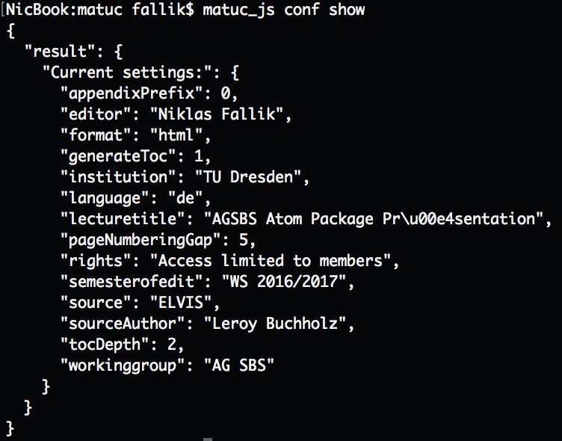
1. Zielstellung > 2. Bestehende Lösungsansätze > 3. Entwicklung einer neuen Erweiterung für ATOM > 4. Ausblick
Matuc JSON-API
Kompletter Funktionsumfang von Matuc
Liefert JSON-Objekte zurück
Beispielbefehl: matuc conf show
Notes:
AGSBS Markdown Helper (Erweiterung für Sublime Text)
GUI konnte nicht vollständig angepasst werden → Texteingabefelder nur am unteren Bildschirmrand möglich
Keine Live-Vorschau
Versionskontrolle (SVN) nicht in Sublime Text integriert
Nutzer muss alle Arbeitsschritte kennen und die Reihenfolge genau einhalten
Matuc (Kommandozeilen-Programm)
Generiert Verzeichnisstruktur für aufbereitete Lehrmaterialien
Konvertiert Markdown-Dateien (.md) mittels pandoc
Unterstützt bei der Erstellung von Bildbeschreibungen und lagert diese ggf. aus
Enthält mistkerl zur Überprüfung der Struktur und Markdown-Syntax

Slide 8
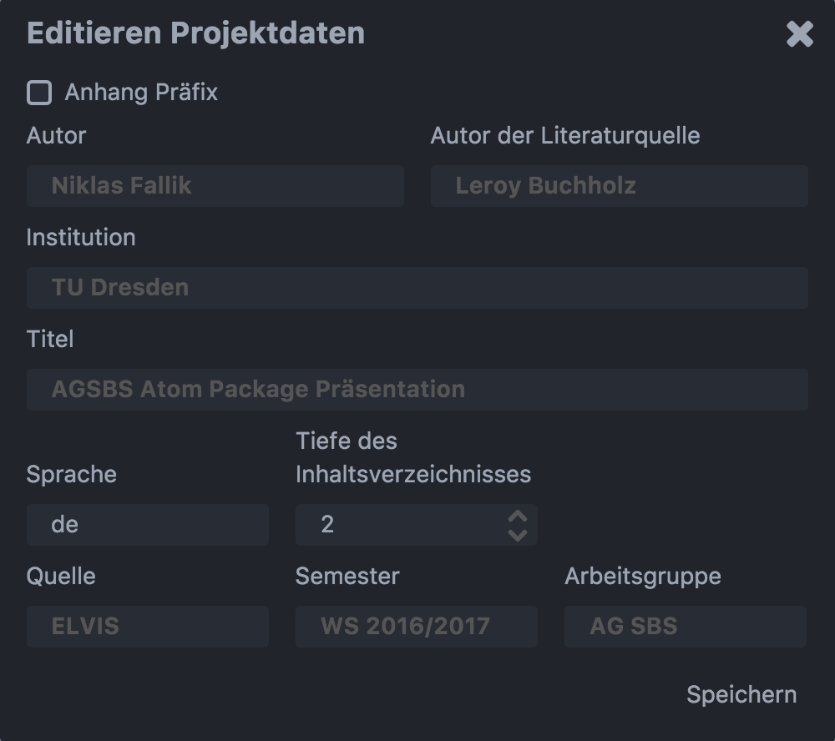
1. Zielstellung > 2. Bestehende Lösungsansätze > 3. Entwicklung einer neuen Erweiterung für ATOM > 4. Ausblick
Matuc JSON-API
Kompletter Funktionsumfang von Matuc
Liefert JSON-Objekte zurück
Beispielbefehl: matuc conf show
Notes:
AGSBS Markdown Helper (Erweiterung für Sublime Text)
GUI konnte nicht vollständig angepasst werden → Texteingabefelder nur am unteren Bildschirmrand möglich
Keine Live-Vorschau
Versionskontrolle (SVN) nicht in Sublime Text integriert
Nutzer muss alle Arbeitsschritte kennen und die Reihenfolge genau einhalten
Matuc (Kommandozeilen-Programm)
Generiert Verzeichnisstruktur für aufbereitete Lehrmaterialien
Konvertiert Markdown-Dateien (.md) mittels pandoc
Unterstützt bei der Erstellung von Bildbeschreibungen und lagert diese ggf. aus
Enthält mistkerl zur Überprüfung der Struktur und Markdown-Syntax

Slide 9
3. Entwicklung einer neuen Erweiterung für ATOM
Das agsbs-atom-package

Slide 10

1. Zielstellung > 2. Bestehende Lösungsansätze > 3. Entwicklung einer neuen Erweiterung für ATOM > 4. Ausblick
Vorteile des Editors
git-Integration
Electron Engine
Plattformübergreifend
Paketmanager (apm)
Support
Package-Einstellungen
Notes:
Plattformübergreifend:
Läut auf allen OS
Git-Integration:
Von Anfang an am Start
Kostenlos, für Sublime nur proprietär
Electron-Engine:
Atom is a desktop application built with HTML, JavaScript, CSS, and Node.js Integration
Paketmanager:
Einfach
Cool
Node.js packages und atom packages
Package-Einstellungen:
Adaptierbarkeit
Sublime: json und python mist
Atom: GUI
Fantastischer Support:
Geile Community
Rüsch gute Doku

Slide 11






1. Zielstellung > 2. Bestehende Lösungsansätze > 3. Entwicklung einer neuen Erweiterung für ATOM > 4. Ausblick
Eingesetzte Werkzeuge für die Entwicklung
Entwicklung des Atom-Packages in Atom
git als Versionskontrolle
GitHub als Ticketsystem
Programmier-
sprachen
1662 Zeilen Code
5474 Zeilen Code
Notes:
ATOM als IDE
Basiert auf Electron und Node.js
Github:
Tickets in Form von issues und Kommunikation
Less:
CSS Präprozessor
Styling
Nutzung von Variablen und Mixins
JavaScript:
- Package mit Javascript-Klassen

Slide 12
1. Zielstellung > 2. Bestehende Lösungsansätze > 3. Entwicklung einer neuen Erweiterung für ATOM > 4. Ausblick
Funktionalität der neuen Erweiterung
Live-Vorschau mit LaTeX-Umsetzung
git-Integration
Shortcuts für erfahrene Benutzer
Unterstützung in der Ausführung einzelner Arbeitsschritte
Notes:
GIT
In Einstellungen des Plugins kann die Integration deaktiviert werden, ansonsten:
Beim Speichern wird an das Committen erinnert
Live-Vorschau:
Man kann sofort sehen was passiert
Latex Formeluntersützung
Shortcuts für erfahrene Benutzer
Jede Funktion kann über einen Tastaturkurzbefehl aufgerufen werden
Unterstützung in der Ausführung einzelner Arbeitsschritte
Commit Abfrage beim Speichern
beim Speichern wird überprüft mit mistkerl
An bestimmten Stellen wird im Hintergrund gespeichert, bevor die gewünschte Funktion ausgeführt wird

Slide 13
1. Zielstellung > 2. Bestehende Lösungsansätze > 3. Entwicklung einer neuen Erweiterung für ATOM > 4. Ausblick
Funktionalität der neuen Erweiterung
Graphische Benutzeroberflächen für
Markdown-Syntax
Anlegen eines neuen Projekts
Bearbeiten der Metadaten
Einfügen von Links
Einfügen von Bildern
Einfügen von Tabellen
git commit Nachrichten
Notes:
GUIs:
Dialoge mit Textfeldern und eindeutigen Hinweisen
Bilder: matuc imgdsc wird aufgerufen, es wird programmatisch entschieden, ob Bildbeschreibungen ausgelagert werden
Tabellen: verschiedene Markdown Tabellentypen werden angeboten, nicht alle von Live-Preview unterstützt (siehe Ausblick)
CSV Import von Tabellen möglich

Slide 14
1. Zielstellung > 2. Bestehende Lösungsansätze > 3. Entwicklung einer neuen Erweiterung für ATOM > 4. Ausblick
Struktur im Code und Wiederverwendbarkeit
Klassen des Packages
Views
MainNavigationView
FooterPanelView
Funktionalität
Editor
Matuc
Git
Helfer
ErrorMessageFormatter
ShortcutManager
ViewManager
Dialoge
NewProjectDialog
EditProjectDialog
ImportTableCsvDialog
InsertFootnoteDialog
InsertGraphicDialog
InsertLinkDialog
InsertTableDialog
SaveDialog
CommitChangesDialog

Slide 15
1. Zielstellung > 2. Bestehende Lösungsansätze > 3. Entwicklung einer neuen Erweiterung für ATOM > 4. Ausblick
Struktur im Code und Wiederverwendbarkeit
Einfache Erweiterung des Packages
DialogView
ViewManager
Sprachunterstützung
Alle Textelemente in Variablen
Notes:
DialogView: Wrapper für neue Dialoge
Oberflächenelemente können mit einfachen Funktionen aus ViewManager eingefügt und angepasst werden
Sprachunterstützung: Bisher Deutsch und Englisch
Keine Textelemente wurden „hardgecoded“, d.h. es handelt sich um Variablen in den Dialogen und Hinweisen, nicht um feste Strings

Slide 16
4. Ausblick
Was fehlt noch?

Slide 17
1. Zielstellung > 2. Bestehende Lösungsansätze > 3. Entwicklung einer neuen Erweiterung für ATOM > 4. Ausblick
Anpassung der Live Preview
Usability Tests
Notes:
Live Preview:
- Mehr wysiwyg

